Slide 1
Alisa_Quest
Дубровский В. Ильичев Д. (создатели)

Slide 2
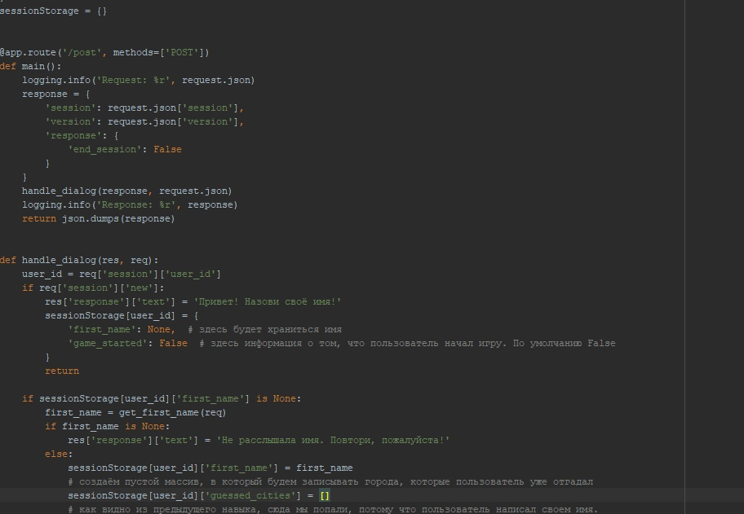
Фрагмент кода

Slide 3
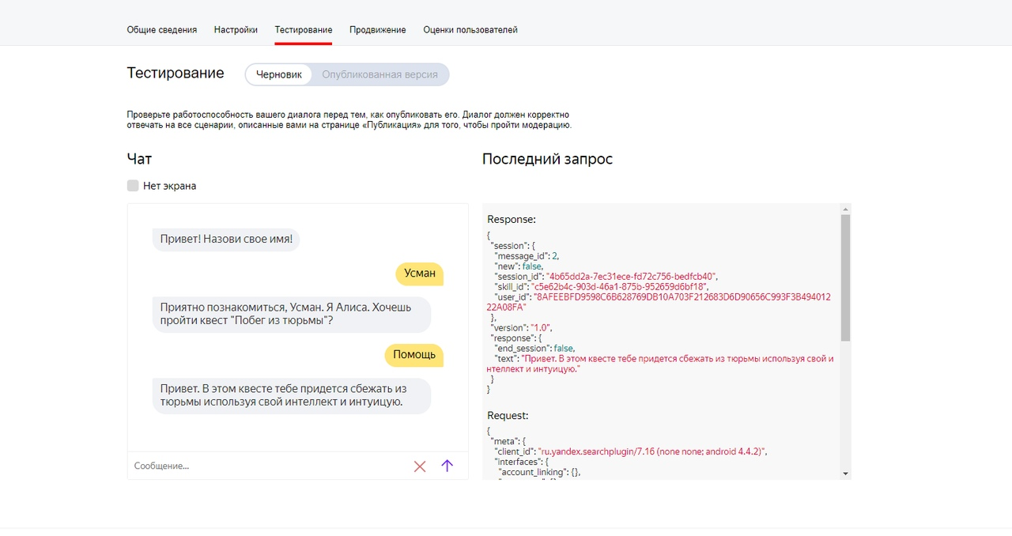
Интерфейс программы

Slide 4
Цели программы
1. Создать квест для приятного проведения времени людьми
2. Проверить свои знания и умения полученные за весь курс Яндекс Лицей
3. Написать прекрасный(возможно) квест)

